Slide 1

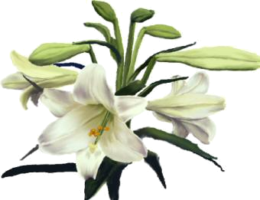
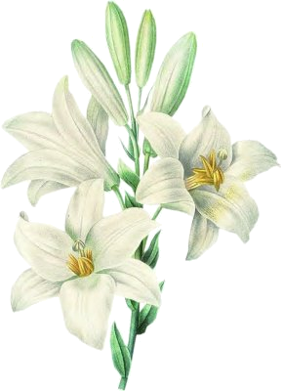

QUANDO ME AMEI
DE VERDADE
Kim e Alison McMillen
Gotas de Crystal

Slide 2
Quando me amei de verdade,
compreendi que em qualquer circunstância,
eu estava no lugar certo,
na hora certa e no momento exato.
E, então, pude relaxar.
Hoje sei que isso tem nome...
Quando me amei de verdade,
compreendi que em qualquer circunstância,
eu estava no lugar certo,
na hora certa e no momento exato.
E, então, pude relaxar.
Hoje sei que isso tem nome...
Auto-estima!

Slide 3
Quando me amei de verdade,
pude perceber que a minha angústia,
meu sofrimento emocional,
não passa de um sinal
de que estou indo contra as minhas verdades.
Hoje sei que isso é...
Quando me amei de verdade,
pude perceber que a minha angústia,
meu sofrimento emocional,
não passa de um sinal
de que estou indo contra as minhas verdades.
Hoje sei que isso é...
Autenticidade!

Slide 4
Quando me amei de verdade,
parei de desejar que minha vida fosse diferente
e comecei a ver que tudo o que acontece
contribui para o meu crescimento.
Hoje chamo isso de...
Quando me amei de verdade,
parei de desejar que minha vida fosse diferente
e comecei a ver que tudo o que acontece
contribui para o meu crescimento.
Hoje chamo isso de...
Amadurecimento!

Slide 5
Quando me amei de verdade,
comecei a perceber como é ofensivo
tentar forçar alguma situação ou alguém
apenas para realizar aquilo que desejo,
mesmo sabendo que não é o momento
ou a pessoa não está preparada,
inclusive eu mesmo.
Hoje sei que o nome disso é...
Quando me amei de verdade,
comecei a perceber como é ofensivo
tentar forçar alguma situação ou alguém
apenas para realizar aquilo que desejo,
mesmo sabendo que não é o momento
ou a pessoa não está preparada,
inclusive eu mesmo.
Hoje sei que o nome disso é...
Respeito!

Slide 6
Quando me amei de verdade,
comecei a me livrar
de tudo que não fosse saudável...
Pessoas, tarefas, tudo e qualquer coisa
que me pusesse para baixo.
De início, minha razão
chamou essa atitude de egoísmo.
Hoje sei que se chama...
Quando me amei de verdade,
comecei a me livrar
de tudo que não fosse saudável...
Pessoas, tarefas, tudo e qualquer coisa
que me pusesse para baixo.
De início, minha razão
chamou essa atitude de egoísmo.
Hoje sei que se chama...
Amor Próprio!

Slide 7
Quando me amei de verdade,
deixei de temer meu tempo livre
e desisti de fazer grandes planos,
abandonei os projetos megalômanos de futuro.
Hoje faço o que acho certo, o que gosto,
quando quero e no meu próprio ritmo.
Hoje sei que isso é...
Quando me amei de verdade,
deixei de temer meu tempo livre
e desisti de fazer grandes planos,
abandonei os projetos megalômanos de futuro.
Hoje faço o que acho certo, o que gosto,
quando quero e no meu próprio ritmo.
Hoje sei que isso é...
Simplicidade!

Slide 8
Quando me amei de verdade,
desisti de querer ter sempre razão
e, com isso, errei muito menos vezes.
Descobri a...
Quando me amei de verdade,
desisti de querer ter sempre razão
e, com isso, errei muito menos vezes.
Descobri a...
Humildade!

Slide 9
Quando me amei de verdade,
desisti de ficar revivendo o passado
e de me preocupar com o futuro.
Agora, me mantenho no presente,
que é aonde a vida acontece.
Hoje vivo um dia de cada vez.
Isso é...
Quando me amei de verdade,
desisti de ficar revivendo o passado
e de me preocupar com o futuro.
Agora, me mantenho no presente,
que é aonde a vida acontece.
Hoje vivo um dia de cada vez.
Isso é...
Plenitude!

Slide 10
Quando me amei de verdade,
percebi que a minha mente
pode me atormentar e me decepcionar.
Mas quando eu a coloco
a serviço do meu coração,
ela se torna uma grande e valiosa aliada.
Isso é...
Quando me amei de verdade,
percebi que a minha mente
pode me atormentar e me decepcionar.
Mas quando eu a coloco
a serviço do meu coração,
ela se torna uma grande e valiosa aliada.
Isso é...
Saber Viver!

Slide 11
Não devemos ter medo
dos confrontos...
Até os planetas se chocam
e do caos nascem as estrelas.

Slide 12

CLIQUE AQUI
Receba novos PPS
Gotas de Crystal
CLIQUE AQUI
para adquirir o CD de PPS Gotas de Crystal
Musica: Ernesto Cortazar - Legends of The Sea

